Slide 1

ҚАЗАҚСТАН РЕСПУБЛИКАСЫНЫҢ ОҚУ-АҒАРТУ МИНИСТРЛІГІ АЛМАТЫ ҚАЛАСЫ БІЛІМ БАСҚАРМАСЫ КМҚК «Almaty Polytechnic College»
Дипломалды тәжірибенің ЕСЕБІ «16» ақпан 2026 жылдан «12» мамыр 2026 жылғы дейін
П22-4А тобының студентті Маннаф Тамирлан
Мамандық: 06130100 «Бағдарламалық қамтамасыз ету »
Біліктілігі: 4S06130103 «Бағдарламалық қамтамасыздандыруды құрастырушы»

Slide 2

Мазмұны
1. Титулдық бет
2. Кіріспе
3. Дипломалды практиканың мақсаты мен міндеттері
4. Практикадан өту орны (ұйымның атауы, қысқаша сипаттамасы) Ұйымға жалпы сипаттама
5. Жұмыс кестесі
6. Атқарылған қызметтер мен міндеттердің сипаттамасы Лауазымдық қызметі
7. Фотоесеп
8. Қорытынды

Slide 3
Кіріспе
Дипломалды преддипломдық практика оқу процесінің міндетті бөлігі болып табылады және оқу барысында алынған теориялық білімді бекітуге, сондай-ақ кәсіби практикалық дағдыларды қалыптастыруға бағытталған. Практика барысында студенттер нақты жұмыс ортасымен, банк жүйесіндегі қызметті ұйымдастыру ерекшеліктерімен және қаржы саласындағы мамандарға қойылатын талаптармен танысады.

Slide 4
Дипломалды практиканың мақсаты мен міндеттері
Мақсаты:
Дипломдық жұмыстың теориялық және практикалық бөлімдерін әзірлеу үшін қажетті деректерді жинақтау, банктік жүйелердің бизнес-процестерін талдау және бағдарламалық өнімдерді әзірлеу дағдыларын жетілдіру.
Міндеттері:
Практикалық дағдыларды дамыту, банк қызметінің негізгі процестерімен танысу, ұжымда жұмыс істеуді үйрену, еңбек тәртібі мен ақпараттық қауіпсіздік талаптарын сақтау, кәсіби жауапкершілікті қалыптастыру.

Slide 5
Практикадан өту орны (ұйымның атауы, қысқаша сипаттамасы) Ұйымға жалпы сипаттама
Жұмыс кестесі
Практика өту орнының сипаттамасы:
Практика өту орны - Freedom Bank. Freedom Bank - Қазақстандағы заманауи қаржы ұйымдарының бірі, жеке және заңды тұлғаларға банктік қызметтердің кең спектрін ұсынатын банк. Банк цифрлық технологияларды белсенді қолдануымен, инновациялық шешімдерімен және клиенттерге бағытталған сервистерімен ерекшеленеді.Практика барысында біз банк бөлімшесіндегі IT және техникалық қолдау бағытымен танысып, қызметкерлердің жұмысын қамтамасыз етуге қатыстық.
Күндері | Жұмыс уақыты
Дүйсенбі | 09:00 – 18:00
Сейсенбі | 09:00 – 18:00
Сәрсенбі | 09:00 – 18:00
Бейсенбі | 09:00 – 18:00
Жұма | 09:00 – 18:00

Slide 6
Атқарылған қызметтер мен міндеттердің сипаттамасы Лауазымдық қызметі
Мен практика барысында/Лауазымдық қызметі
Практика барысында келесі жұмыстар атқарылды:
компьютерлік техниканы баптау және тексеру;
дербес компьютерлер мен ноутбуктарды жұмысқа дайындау;
операциялық жүйелер мен бағдарламаларды орнату;
банк қызметкерлеріне техникалық қолдау көрсету;
принтерлер мен перифериялық құрылғыларды қосу және баптау;
ішкі ақпараттық жүйелермен жұмыс істеуге көмектесу;
цифрлық құралдар мен жасанды интеллект сервистерін пайдалану.

Slide 7






Қолданылған құралдар мен технологиялар

Slide 8
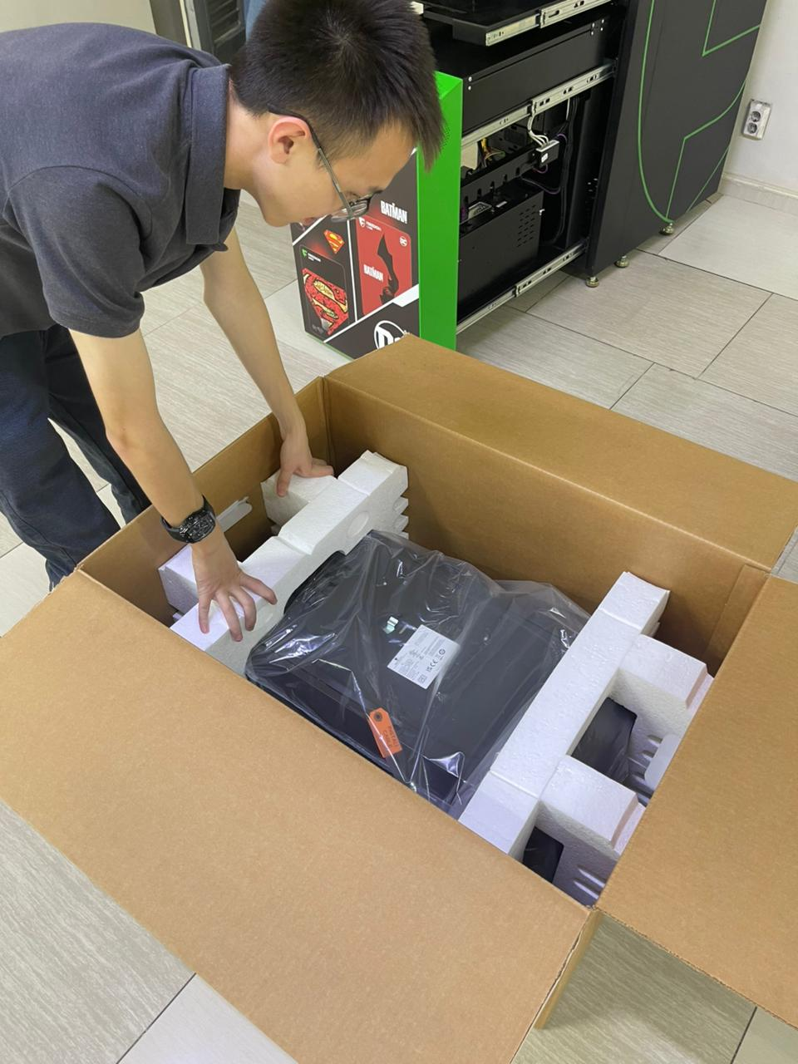
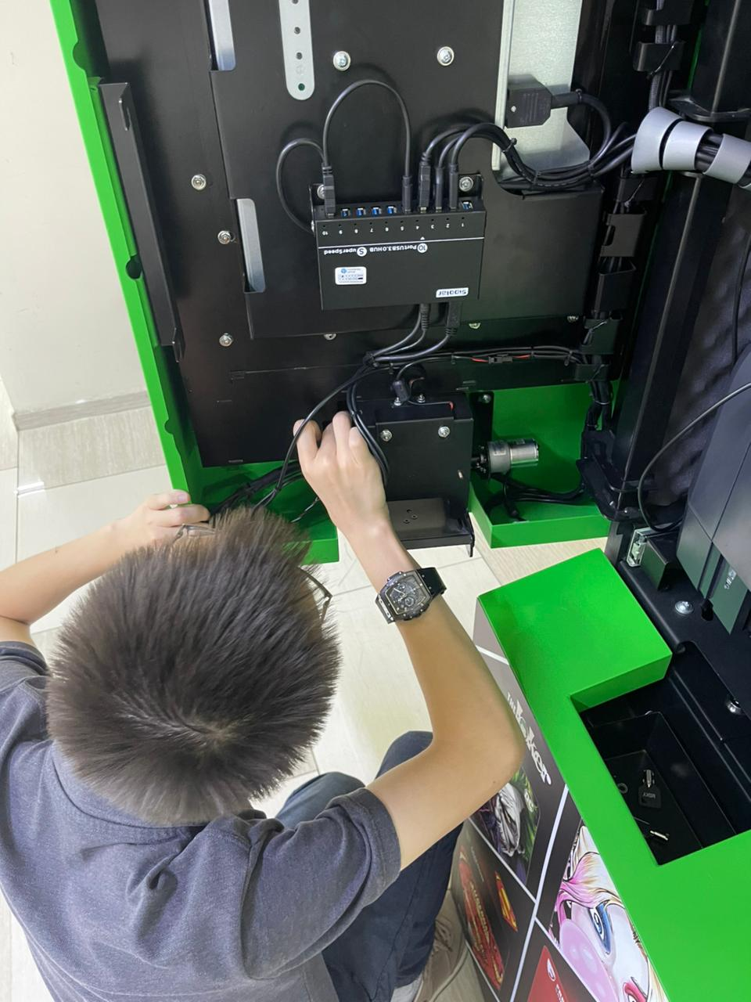
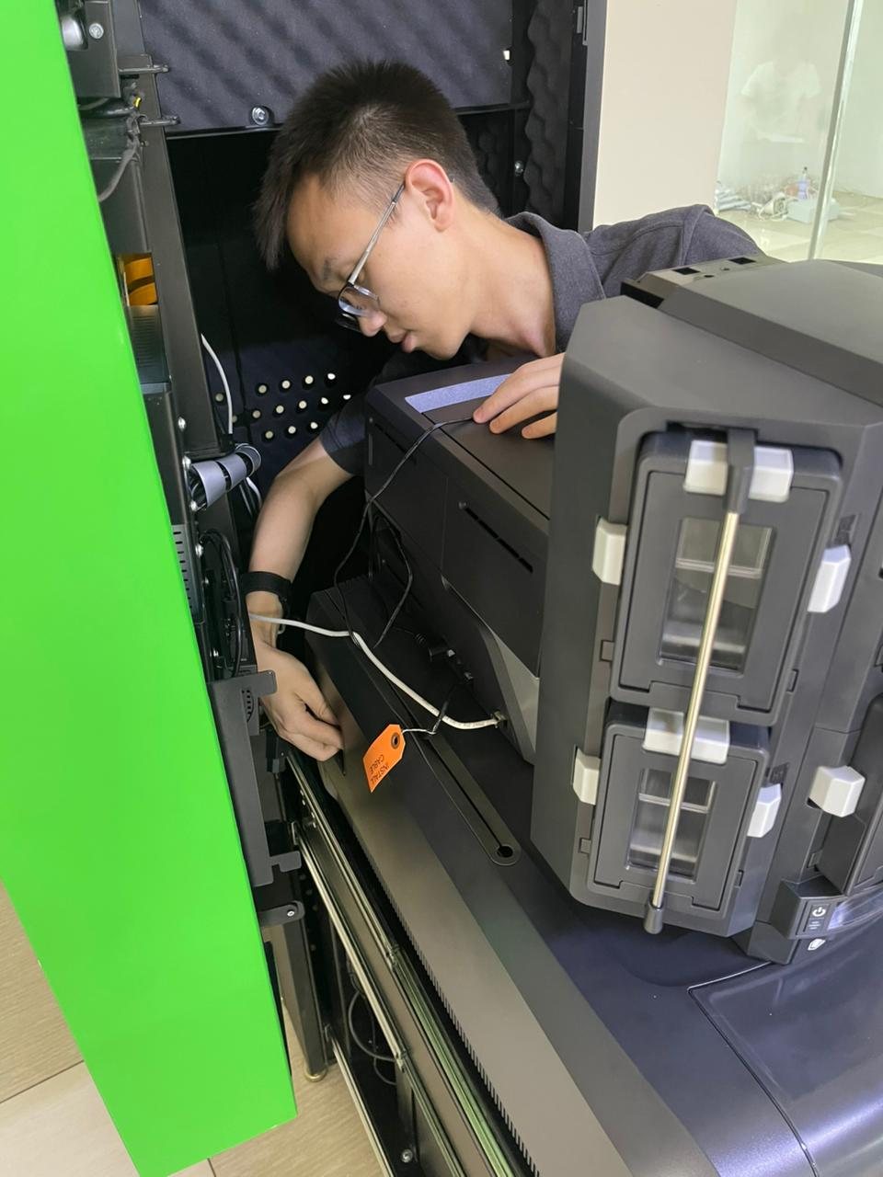
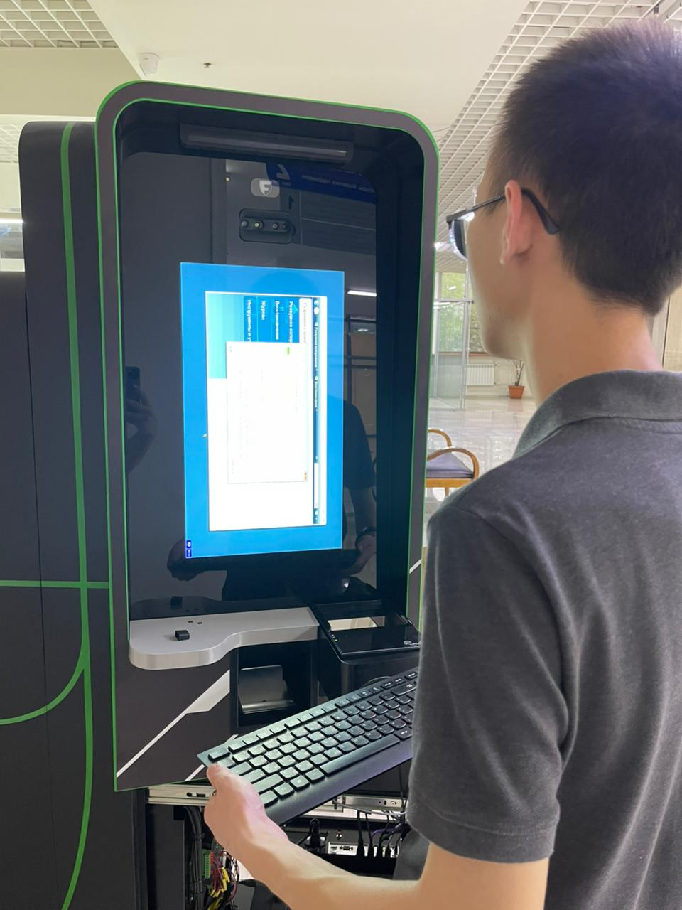
Фотоесеп

Slide 9
Қорытынды
Дипломалды практика барысында алынған теориялық білім банк саласындағы нақты жұмыс жағдайында қолданылды. Компьютерлік техниканы баптау, бағдарламалық қамтамасыз етумен жұмыс істеу және техникалық қолдау көрсету бойынша практикалық дағдылар қалыптасты. Freedom Bank базасында өткен практика кәсіби тәжірибе жинақтауға және болашақ мамандыққа дайындық деңгейін арттыруға үлкен мүмкіндік берді.

